Slide 1


遇到的问题

Slide 2
1、资源划分
使用KVM时VCPU和PCPU的映射关系如何，是直接绑定还是动态调度？怎样
能够提高使用效率？
现阶段VMExit会耗时较多，如何减少VMExit的退出频率来减少资源损耗？在RT-VM
的情况下对实时性要求较高，是否可以改进VMExit的过程？
关于中断调用过程，一些中断需要访问guestos的资源，中断调用过程较多，如何改进
中断的调用流程（中断直通技术）。
IO资源划分问题，因为物理IO资源有限，比如网卡，能够通过结合中断流程的优化，
通过IO设备与相关VM的映射，越过IOMMU的调度分配，这样可以加快IO流程。

Slide 3
1、资源划分
5. 能否选择hostos为GP-LINUX的情况下，保证VM的实时性，是否需要考虑实时线程与
非实时线程之间的关系，做一个调度优化？
6. 关于KVM与RT-KVM的区别，RealTime这一特性在KVM上体现在哪里？

Slide 4
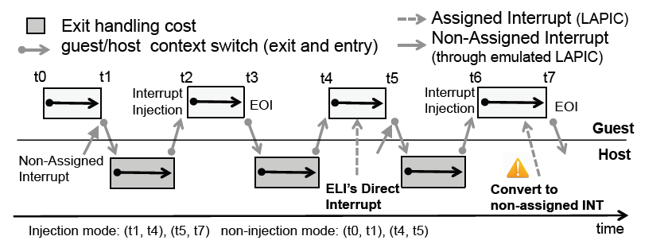
附： VM中断调用流程

